Slide 1
Курсовая работа по теме: «Разработка программного обеспечения «Туристические путевки»
Выполнила: Новака С.С
Студент группы П-340
Челябинск, 2024

Slide 2

Введение: Актуальность и Цели Проекта
Проблемы отрасли
Современные туристические агентства сталкиваются с трудностями в привлечении клиентов, обработке больших объёмов данных и управлении продажами вручную.
Цель и задачи
Разработать автоматизированную ИС для учёта продаж путёвок
Проанализировать предметную область и требования
Спроектировать базу данных и интерфейс
Реализовать ключевой функционал системы

Slide 3

Анализ Предметной Области
Обзор существующих решений
Анализ веб-приложений и баз данных, применяемых в туристических агентствах: их возможности, ограничения и применимость для учебного проекта.
Целевая аудитория
Клиенты, менеджеры по продажам и руководство агентства — каждая группа предъявляет особые требования к функциональности системы.
Ключевые бизнес-процессы
Бронирование и продажа путёвок, ведение клиентской базы, формирование аналитических отчётов по продажам и направлениям.

Slide 4
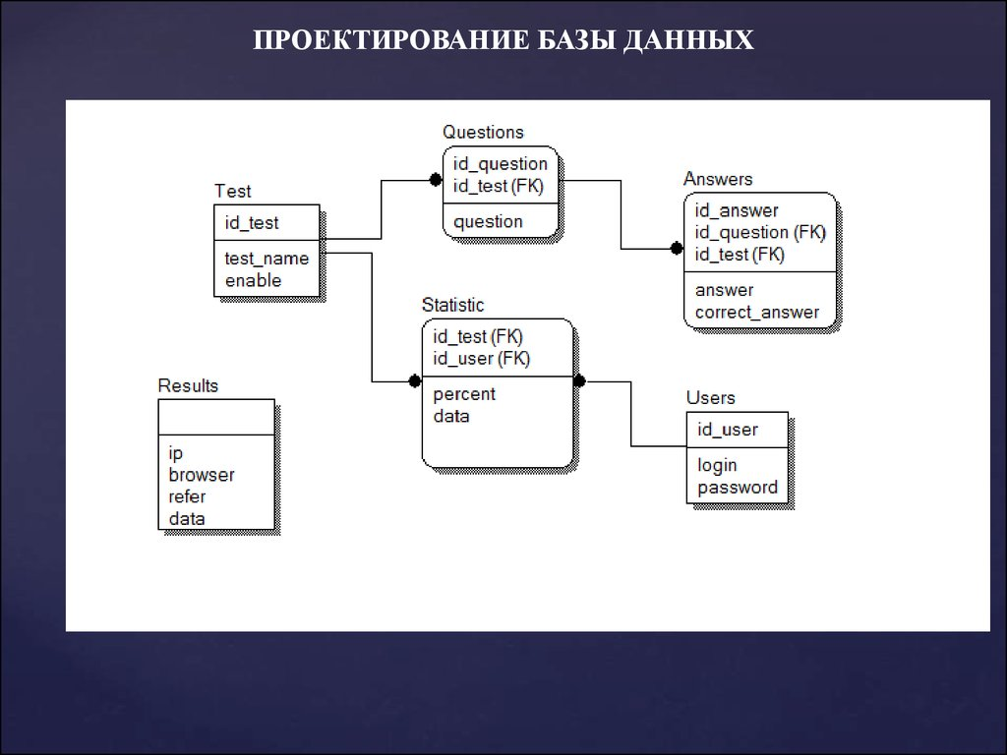
Проектирование Базы Данных
Физическая модель данных
Каждая сущность реализована в виде таблицы с первичными и внешними ключами для обеспечения целостности данных.
Таблица «Путевка»: КодПутевки, КодКлиента, КодСтраны, ДатаОтправления, КоличествоДней, Цена, Скидка
Связи между таблицами обеспечивают непротиворечивость данных и позволяют строить гибкие запросы с объединением сущностей.

Slide 5

Разработка Интерфейса Пользователя
Главная форма
Кнопочная навигация по разделам: Клиенты, Путёвки, Страны, Отчёты. Обеспечивает быстрый доступ к любому модулю системы.
Формы ввода данных
Интуитивные формы для каждой таблицы. Форма «Клиент» включает поля: ФИО, Адрес, Телефон, Дата рождения.
Конструктор отчётов
Гибкая настройка выходных документов с помощью встроенного конструктора форм и шаблонов отчётов.

Slide 6
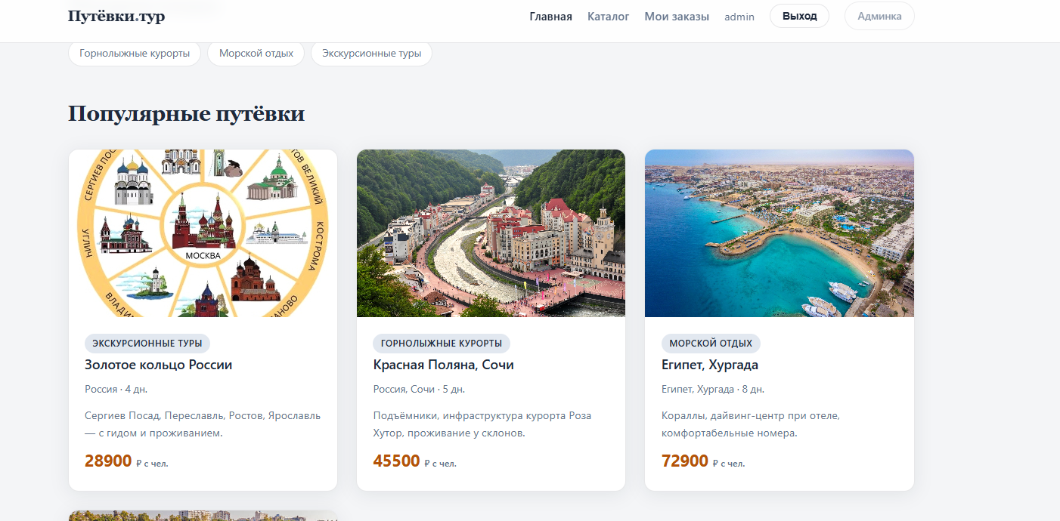
Интерфейс.
Рисунок 1 – Интерфейс.

Slide 7
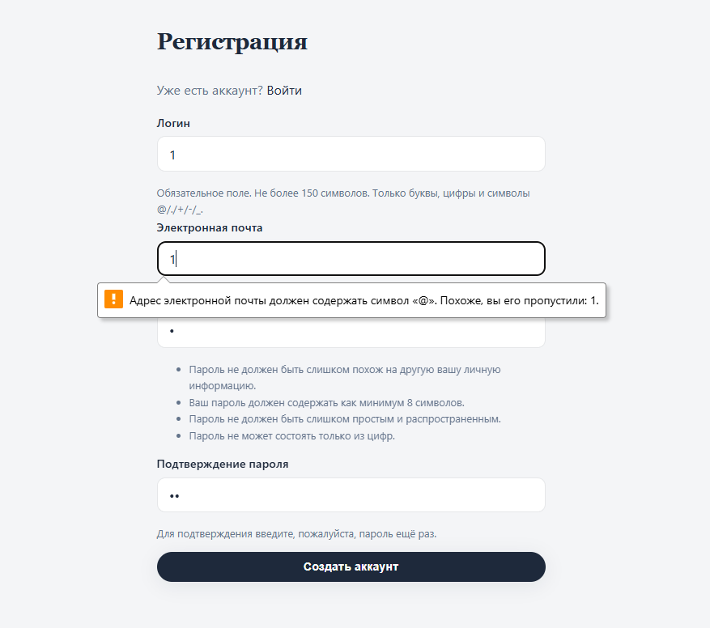
Тестирование.
Было проведено несколько тестирований программы. Таких как:
Тестирование
на корректную работу
приложения.
Рисунок 2 – Корректные данные.

Slide 8
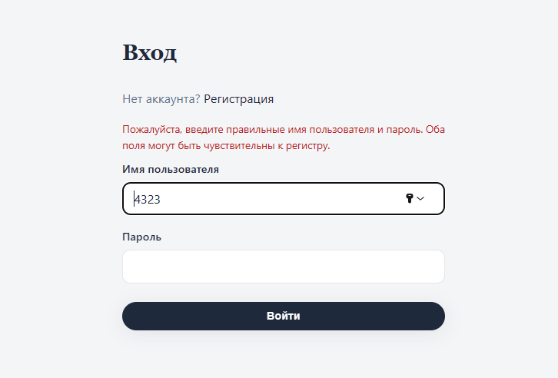
Тестирование.
2) Тестирование при некорректно введенных данных.
Рисунок 3– Некорректные данные.

Slide 9
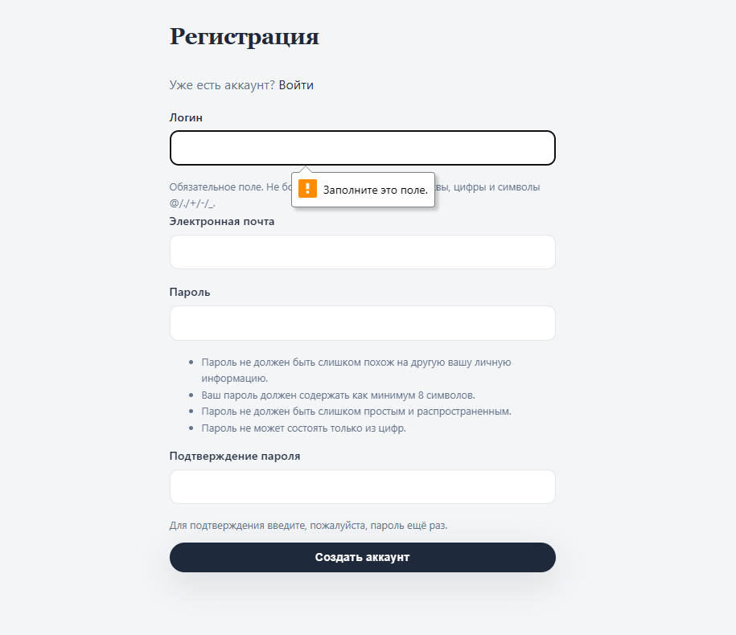
Тестирование.
3) Все поля пустые.
Рисунок 4 – Пустые поля.

Slide 10
Заключение: Преимущества Разработанной Системы
Эффективность
Повышение производительности сотрудников агентства за счёт автоматизации рутинных операций
Трудозатраты
Снижение ручного труда при оформлении путёвок, ведении клиентской базы и составлении отчётов
Сервис
Улучшение качества обслуживания клиентов благодаря быстрому доступу к актуальным данным

Slide 11
СПАСИБО ЗА ВНИМАНИЕ!

